Slide 1
Изготовление куклы-закрутки
Презентация подготовлена по материалам интегрированного занятия для детей 5-7 лет «Обереги» М. Кретовой, педагога-психолога, педагога дополнительного образования, ГБОУ ЦРР детский сад №1039, Восточный округ, Москва

Slide 2
Этапы 1−2

Slide 3
Этапы 3−4

Slide 4
Этапы 5−6

Slide 5
Этапы 7−8

Slide 6
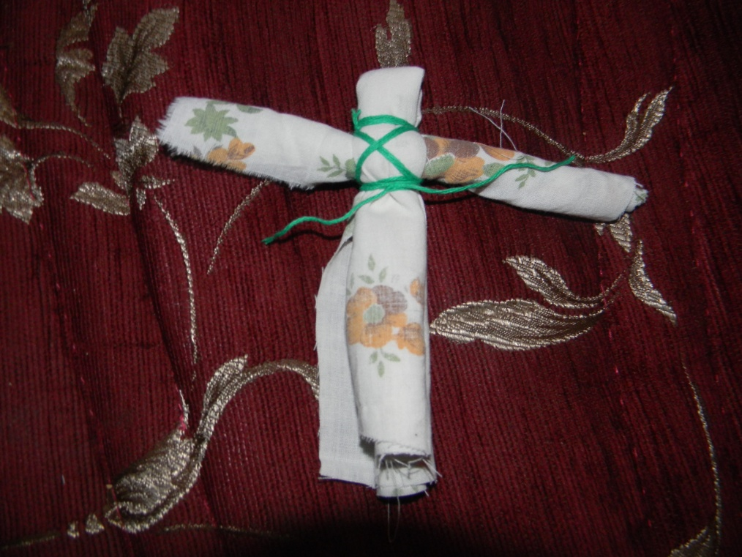
Этапы 9−10

Slide 7
Этапы 11−12

Slide 8
Этапы 13−14

Slide 9
Этапы 15−16

Slide 10
Этапы 17−18

Slide 11
Кукла-закрутка готова!

